Slide 1
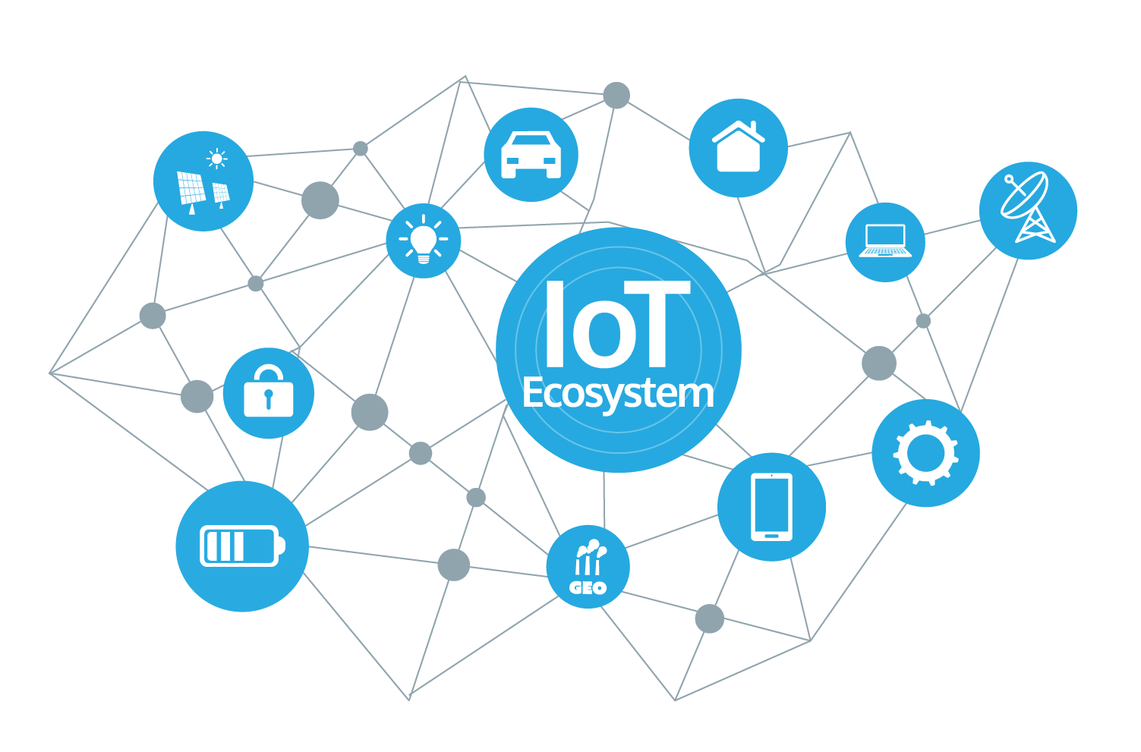

GIẢI PHÁP ĐO CÔNG TƠ NƯỚC eMETTER
www.bytech.vn

Slide 2

Yêu cầu kĩ thuật
Đo, đếm chỉ số nước của đồng hồ kim, áp dụng với 2 loại phổ biến:
Loại sử dụng kim làm bằng nhựa.
Loại sử dụng kim làm bằng kim loại.
Kết nối và truyền dữ liệu lên server.
Tiết kiệm pin, mỗi viên pin 4.2V, 3000mAh sử dụng trong vòng tối thiểu 3 năm.

Slide 3
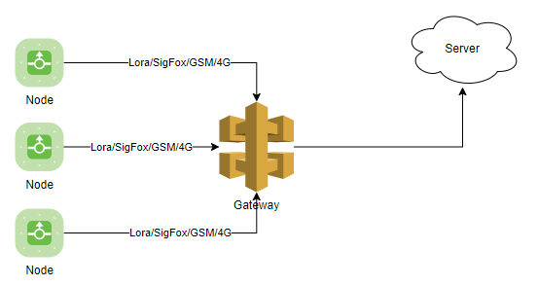
Các giải pháp
Đo, đếm dữ liệu:
Đối với công tơ sử dụng kim làm bằng nhựa: phát hiện kim quay thông qua một cặp led thu-phát.
Đối với công tơ sử dụng kim làm bằng kim loại: phát hiện đĩa quay thông qua cảm biến tiệm cận.
Truyền dữ liệu:
Lora.
Sigfox.
GSM.
4G

Slide 4
So sánh các giải pháp
STT | CHỈ TIÊU | LORA | SIGFOX | GSM 2G | GSM 4G
1 | Khoảng cách truyền | 0.5-1Km | 0.5-1Km | Không giới hạn | Không giới hạn
2 | Tỉ lệ truyền lỗi | 40% với quy mô 1k message/s | 2% (tham khảo) | 0% | 0%
3 | Năng lượng tiêu thụ khi truyền nhận dữ liệu | < 5mA | < 5mA | ~100mA | ~100mA
4 | Chi phí Node cho số lượng 1kpcs | ~13$ | ~13$ | ~13$ | ~20$
5 | Chi phí cho Gateway | < 500$ | < 500$ | 0 | 0
6 | Chi phí duy trì hàng tháng Cho 30k Node | ~1.5M ⁽¹⁾ | ~1.5M ⁽¹⁾ | 1.8M ⁽²⁾ | 1.8M ⁽²⁾
7 | Tiêu thụ năng lượng hàng tháng cho tranfer data | 5mAh - 180mAh ⁽⁴⁾ | 5mAh - 180mAh ⁽⁴⁾ | 1mAh ⁽³⁾ | 1mAh ⁽³⁾
(1): Điều kiện giả định 1 người mất 3 ngày để đi thu thập hết dữ liệu cho 30k Node.
(2): Chi phí gửi dữ liệu 1 lần/1 tháng theo gói cước dùng bao nhiêu trả bấy nhiêu là 60đ/1MB => chi phí 60đ/1 tháng
(3): Thời gian truyền dữ liệu ước tính 60s
(4): Thời gian truyền từ 1h -> 36h (3*12)

Slide 5
Tính toán dung lượng pin

Slide 6
Tính toán dung lượng pin (Draft)

Slide 7
Tính toán dung lượng pin (draft)

Slide 8
Đánh giá chung
Lora/Sigfox phù hợp cho các bài toán có quy mô nhỏ, vận hành đơn giản, khoảng cách truyền xa, tiết kiệm năng lượng và không mất chi phí cho vận hành là ưu thế so với các công nghệ khác.
GSM phù hợp cho bài toán cho quy mô trung bình và lớn, vận hành phức tạp.
Đối với giải pháp sử dụng module 2G, do các nhà mạng có dự định cắt sóng 2G trong tương lai gần (dự kiến từ năm 2022), nên cần tính toán để lên phương án hợp lý:
Do việc cắt sóng sẽ có lộ trình dần dần và không đồng bộ giữa các nhà mạng, nên trước khi lắp đặt có thể khảo sát sóng 2G để lựa chọn nhà mạng.
Có thể sử dụng các module tích hợp giữa 2G và NB IoT, khi NB IoT phủ sóng rộng hơn và chi phí rẻ hơn khi số lượng lớn thì chuyển hẳn sang NB IoT, giá cho module NB IoT kết hợp 2G đắt hơn giá cho module chỉ có 2G cỡ 1$.

Slide 9
Đề xuất phương án
Đề xuất sử dụng luôn module 4G để làm giải pháp, dựa trên các luận điểm sau:
Do số lượng làm ban đầu nhỏ để kiểm nghiệm và cải tiến dần dần, nên chi phí đầu tư chênh lệch ban đầu giữa các công nghệ không phải con số quá lớn.
Kì vọng giá module 4G sẽ giảm tiệm cận về giá module 2G như hiện nay khi số lượng sản xuất đủ lớn, thời gian ước tính khoảng 1-2 năm tới.
Quy mô bài toán rất lớn, nên cần hạn chế các tác động của con người trong quá trình vận hành, mạng 4G tỏ ra lợi thế trong việc này, có thể cấu hình, cài đặt trực tiếp từ server, cập nhật firmware từ xa (OTA) trực tiếp cho thiết bị khi cần điều chỉnh, nâng cấp phần mềm.

Slide 10
Trân trọng cảm ơn !
Công ty cổ phần ByTech Việt Nam
Địa chỉ: Số 8, ngách 2/69 Phố Hoàng Liệt, Phường Hoàng Liệt, Quận Hoàng Mai, TP Hà Nội
Số điện thoại: 0924.936.999
Website: www.bytech.vn

